Slide 1
Муниципальное дошкольное образовательное учреждение
«Детский сад № 69»
ГРУППА № 3

Slide 2
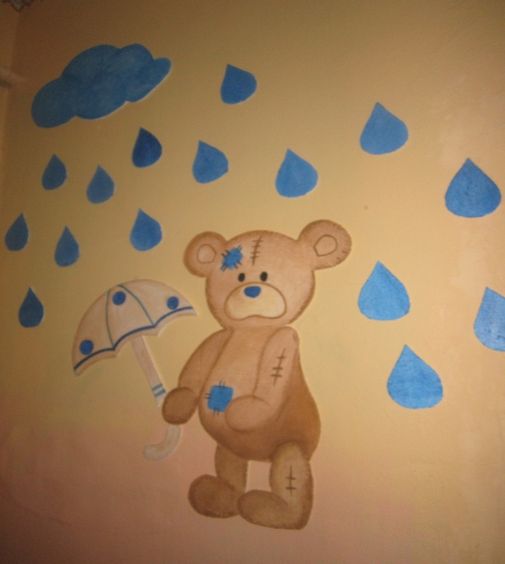
Приемная

Slide 3
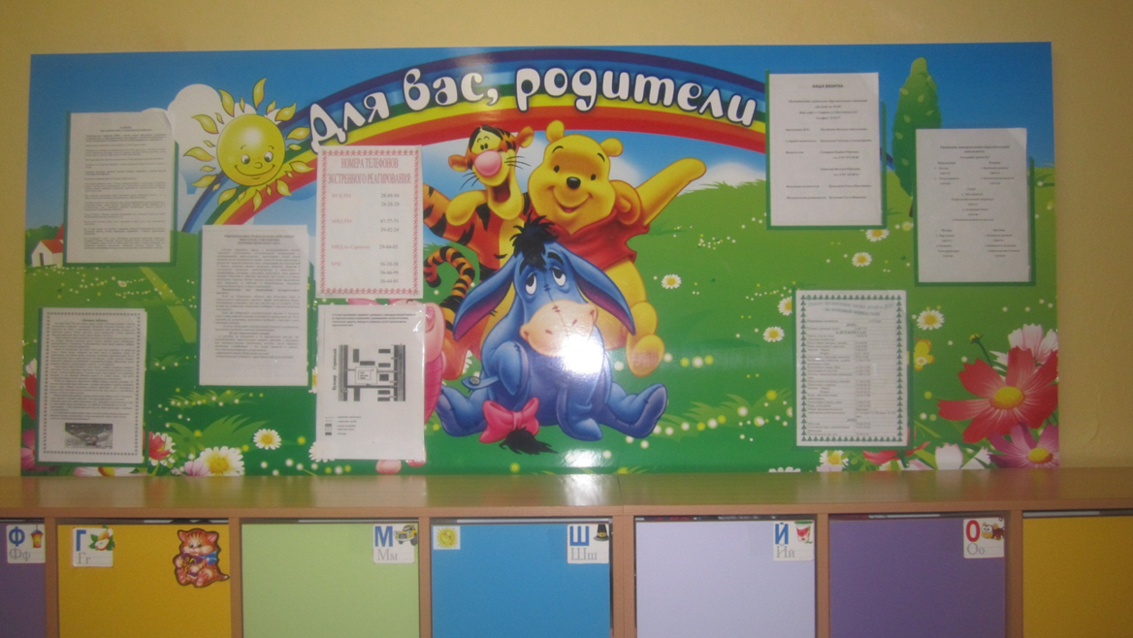
Информационный стенд для родителей.

Slide 4
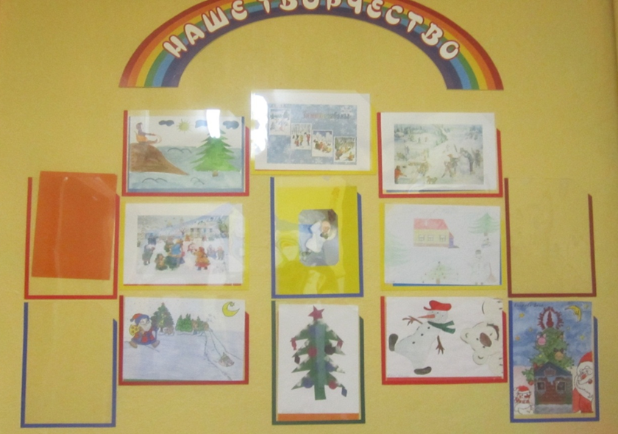
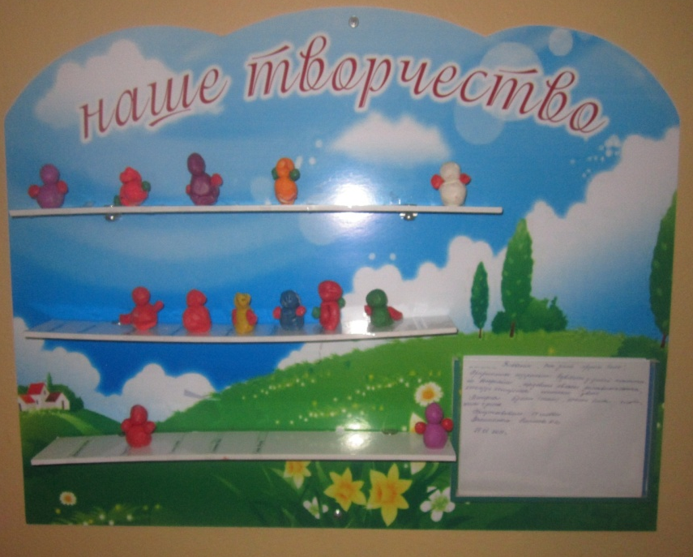
Стенд выставка детских работ

Slide 5
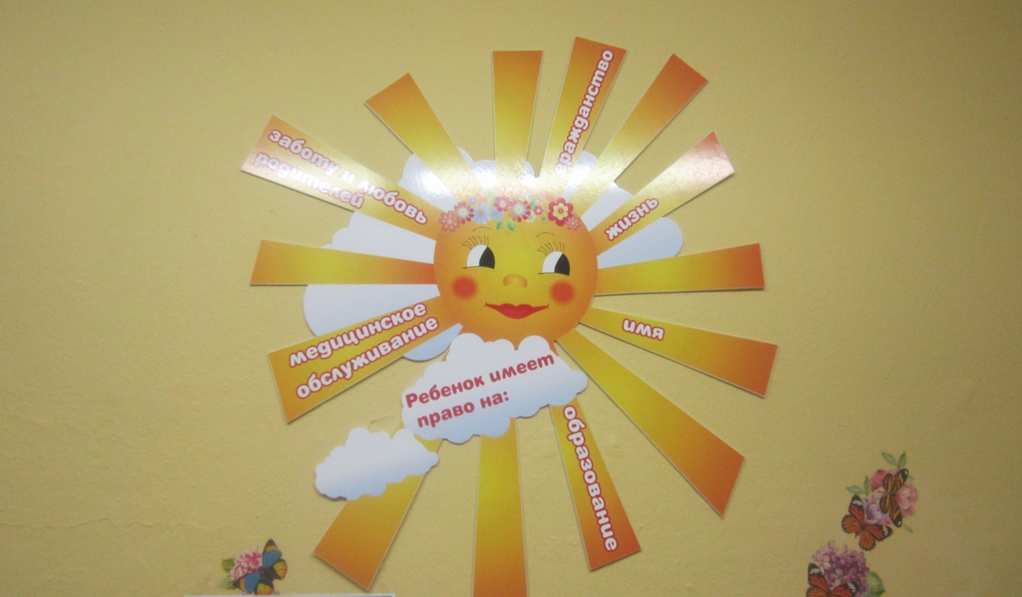
Информационный стенд «Права ребенка»

Slide 6
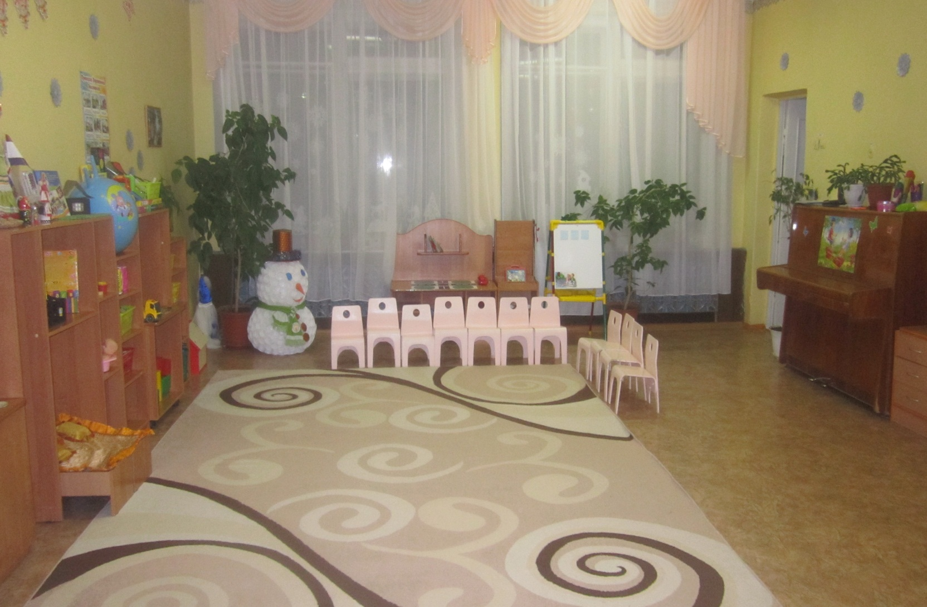
Групповая комната

Slide 7
Тематический центр «Природа»

Slide 8
Тематический центр «Библиотека»

Slide 9
Тематический центр «Театр»

Slide 10
Тематический центр «Мордовия моя»

Slide 11
Тематический центр «Семья»

Slide 12
Тематический центр «Больница»

Slide 13
ТЕМАТИЧЕСКИЙ ЦЕНТР «Физическая культура»

Slide 14
Тематический центр «Сенсорное воспитание»

Slide 15
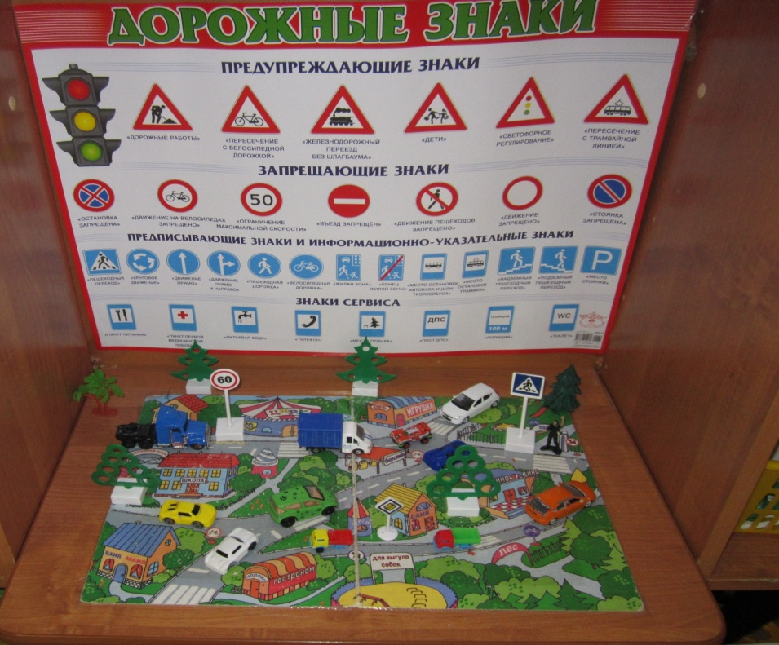
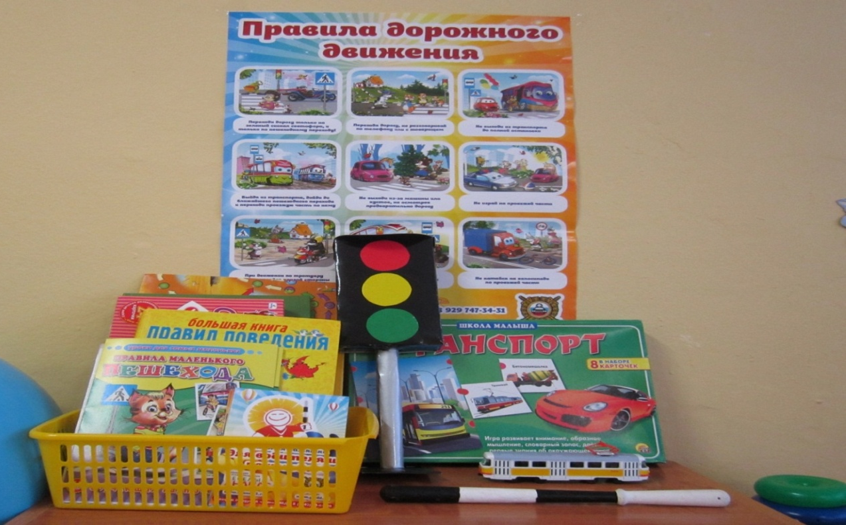
Тематический центр
«Безопасность дорожного движения»

Slide 16
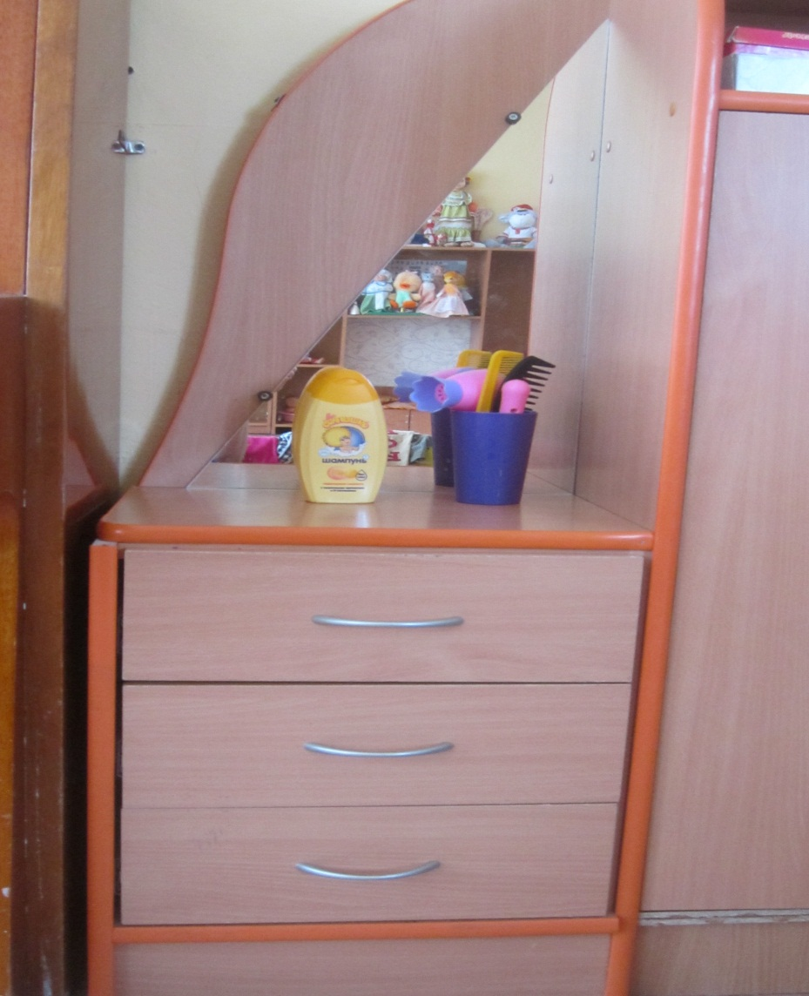
Тематический центр «Салон красоты»

Slide 17
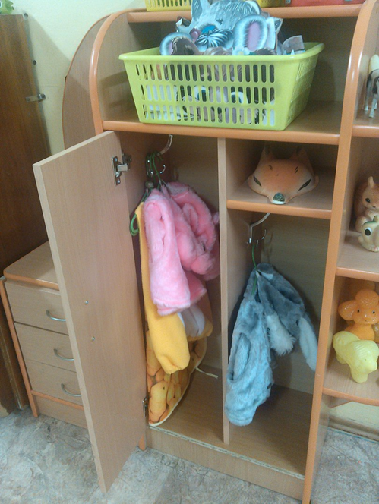
Тематический центр «Ряжения»

Slide 18
Спальня

Slide 19
Комната гигиены

